Slide 1
Задания по теме «Движения земной коры»
Задание 1. Нарисуйте в тетради схему землетрясения, укажите очаг и эпицентр.
Задание 2. В тексте учебника найдите, что такое сейсмология и сейсмограф. Запишите в тетрадь.
Задание 3. Найдите на карте полушарий Тихоокеанский и Альпийско-Гималайский сейсмические пояса.
Задание 4. В тексте учебника и в атласе найдите, какие территории на Земле испытывают медленные вертикальные движения земной коры.
Задание 5. Нарисуйте в тетради схемы горста и грабена.
Задание 6.
Задание 7.
выход
ресурсы

Slide 2
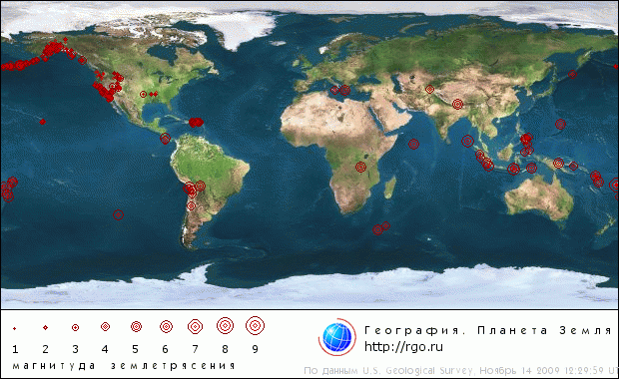
Землетрясения
Рассмотрите карту за 14 ноября 2009 года и сделайте вывод о распространении землетрясений на Земле.
выход
назад
Notes:
Ученики должны сделать вывод о том, что землетрясения приурочены к границам литосферных плит или распространения горных областей.

Slide 3
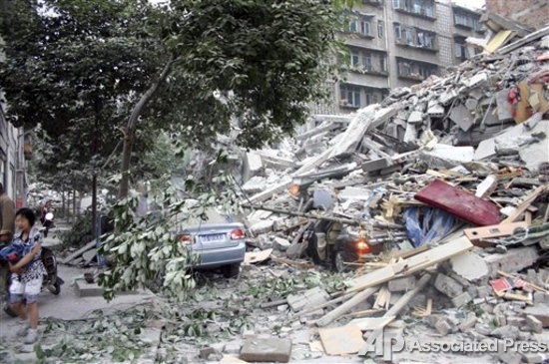
Землетрясения
Пользуясь Европейской макросейсмической шкалой (6-8 слайды), определите силу землетрясений по фотографиям (3-5 слайды). Например:
1
Фото 1 -7-9 баллов
выход
далее

Slide 4
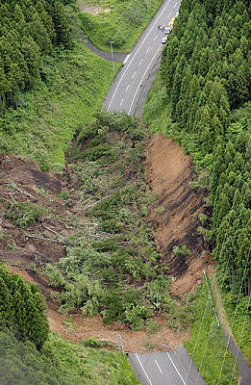
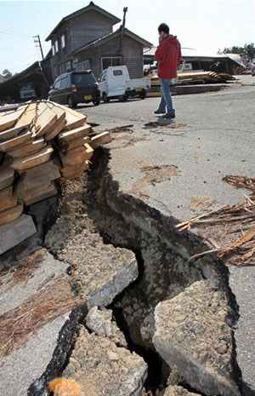
2
3
выход
далее

Slide 5
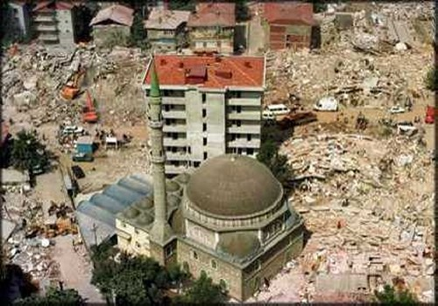
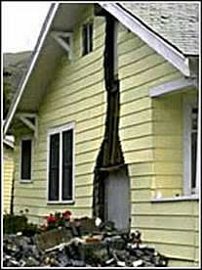
4
5
выход
далее

Slide 6
Европейская макросейсмическая шкала
Балл | Сила землетрясения | Краткая характеристика
1 | Не ощущается | Отмечается только сейсмическими приборами.
2 | Очень слабое | Отмечается сейсмическими приборами. Ощущается только отдельными людьми, находящимися в состоянии полного покоя в верхних этажах зданий, и очень чуткими домашними животными.
3 | Слабое | Ощущается только внутри некоторых зданий, как сотрясение от грузовика.
4 | Умеренное | Распознаётся по лёгкому дребезжанию и колебанию предметов, посуды и оконных стёкол, скрипу дверей и стен. Внутри здания сотрясение ощущает большинство людей.
5 | Довольно сильное | Под открытым небом ощущается многими, внутри домов - всеми. Общее сотрясение здания, колебание мебели. Маятники часов останавливаются. Трещины в оконных стёклах и штукатурке. Пробуждение спящих. Ощущается людьми и вне зданий, качаются тонкие ветки деревьев. Хлопают двери.
далее
выход

Slide 7
6 | Сильное | Ощущается всеми. Многие в испуге выбегают на улицу. Картины падают со стен. Отдельные куски штукатурки откалываются.
7 | Очень сильное | Повреждения (трещины) в стенах каменных домов. Антисейсмические, а также деревянные и плетневые постройки остаются невредимыми.
8 | Разрушительное | Трещины на крутых склонах и на сырой почве. Памятники сдвигаются с места или опрокидываются. Дома сильно повреждаются.
9 | Опустошительное | Сильное повреждение и разрушение каменных домов. Старые деревянные дома кривятся.
10 | Уничтожающее | Трещины в почве иногда до метра шириной. Оползни и обвалы со склонов. Разрушение каменных построек. Искривление железнодорожных рельсов.
выход
далее

Slide 8
11 | Катастрофа | Широкие трещины в поверхностных слоях земли. Многочисленные оползни и обвалы. Каменные дома почти совершенно разрушаются. Сильное искривление и выпучивание железнодорожных рельсов.
12 | Сильная катастрофа | Изменения в почве достигают огромных размеров. Многочисленные трещины, обвалы, оползни. Возникновение водопадов, подпруд на озёрах, отклонение течения рек. Ни одно сооружение не выдерживает.
Информация о землетрясениях по всему миру на сайте:
http://rgo.ru/informers/earthquakes
Информация обновляется один раз в 30 минут.
Данные поступают из 52 центров в 12 странах.
Представлены карты:
Землетрясения, произошедшие в течение последнего часа
Землетрясения, произошедшие в течение последнего дня
Землетрясения, произошедшие в течение последней недели
назад
выход

Slide 9
Используемые ресурсы
http://mycityua.com/upload/galeries/2008/06/17/FXD2jk_zem_jpon_6.jpg дорога
http://www.epochtimes.ru/images/stories/01/world/105_032713.jpg трещина
http://krgmechet.kz/assets/galleries/33/www_krgmechet_kz_galery_all_mechet_37.JPG мечеть
http://www.dom-linza.ru/images/earthquake_clip_image002.jpg дом с трещиной
http://www.vovremya.info/img/10046.jpg 3
выход
назад

